Slide 1
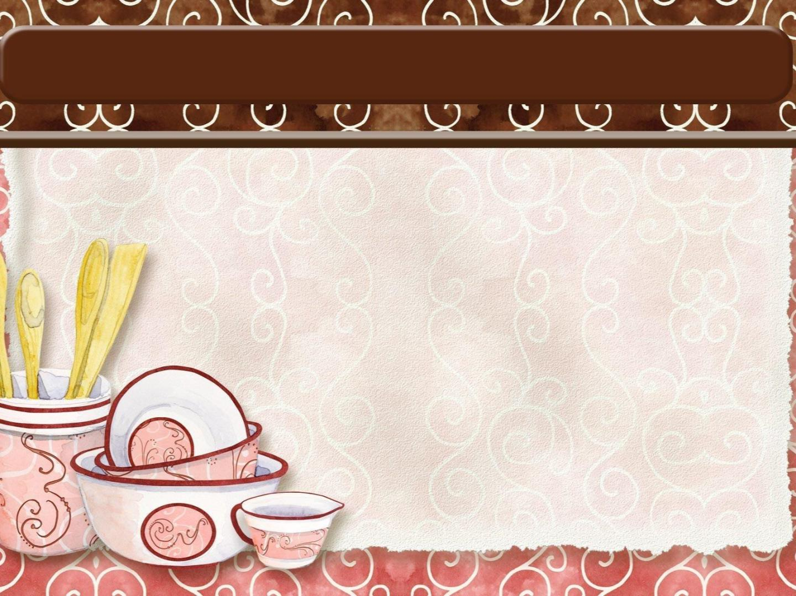
Муниципальное казенное общеобразовательное учреждение «Одоевская средняя общеобразовательная школа имени В.Д.Успенского» структурное подразделение детский сад «Березка»
Проект
«Посуда"
Воспитаель: Логвинова Н.В.

Slide 2

Паспорт проект а
• Вид проект а: игровой.
• Тип проект а: кр аткосрочный.
• Срок реализации: с 10 март а по
24 марта.
• По числу участников: г рупповой.
• Состав участ ников: воспит атели,
дети, родители.

Slide 3
Актуальность
Ребенок, уже с рождения активно входит в предметный мир,
начинает знакомится с большим количеством предметов, их
качествами и свойствами, практически осваивает способы
использования предметов в бытовой, игровой и других видах дет ской
деятельности. Но в силу недостаточной сформированности
когнитивных процессов (восприятия, мышления, памяти), отсутствия
социального опыта ребенок нуждается в руководстве взро слого.
Реализация данного проекта позволяет взрослому помочь
ребенку обобщить свой познавательный опыт, научить
обследовательским действиям, незаметно овладеть простейшими
сенсорными эталонами цвета, формы, величины, обогатить словарь
названиями предметов, а так же словами, обозначающими
многообразие качеств, свойств и признаков этих предметов.

Slide 4
Проблема
Дети раннего возраста в недостаточной
степени имеют представление о по суде, ее видах,
свойствах, назначении. Они не владеют
обобщающим понятием, не умеют описывать
предмет, т.к. в этом возрасте имеют бедный
словарь прилагательных и глаголов.
Цель
Формировать у детей первоначальные
представления о по суде, ее назначении и
безопасном использовании.

Slide 5
Задачи проект а
• Познакомить детей с предметами по суды: учить
называть их, узнавать по слову, использовать по
назначению.
• Познакомить детей с чайной и столовой по судой.
Учить классифицировать предметы по суды по
существенным признакам.
• Формировать культурно-гигиенические навыки:
пользоваться столовыми приборами, осваивать
навыки самообслуживания, понимать важность
чистоты и аккуратности.
• Воспитывать бережное отношение к по суде.

Slide 6
Планируемые результ аты
• Обогатятся знания детей о по суде: название
предметов по суды, ее частей, внешний вид,
назначение.
• Проявится интере с к совместным играм с
по судой.
• Расширится и активизируется словарь по теме
«По суда».
• Освоение навыков самообслуживания.

Slide 7
Этапы проекта
Информационно-поиск овы й,
организационный
• Беседы с детьми, с целью выявления знаний по теме.
• Определение темы, цели и задач проекта.
• Поиск, изучение имеющейся лит ерат уры по теме
проекта.
• Определение содержания, методов, форм работы с
детьми и их родителями.
• Подборка иллюстраций, на глядного и предметного
материала по данной теме.
• Познакомить родителей с целями и задачами проекта,
выяснение возможностей, средств, необход имы х для
реализации проекта, определение содержания
деятельности всех участников проекта.

Slide 8
Этапы проекта
Практический
• Проведение
комплекса
непосредственно-
образовательной деятельности по теме «По суда»:
игровые занятия по развитию речи, по
формированию целостной картины мира,
рисованию, лепке, дидактических игр.
• Консультац ии для родителей по темам: «Бытовые
навыки и умения, действия с предметами», «Игра в
жизни ребенка».

Slide 9
Речевое развитие
• Беседы: «Зачем нужна по суда?», «Какая бывает
по суда?», «Опасные предметы на кухне»;
• Игровые образовательные ситуации: «Мы
готовимся к обеду», «Маленькие хозяюшки», «Моем,
моем всю по суду перемоем…», «У куклы Кати день
рождения»;
• Чтение и заучивание стихов про по суду;
• Чтение и обсуждение художественной литературы:
«Три медведя», «Федорино горе», «Сказка про
кастрюльку», «Жихарка», В. И. Мирясова «По суда».
• Отгадывание загадок про по суду (чайник, чашка,
сахарница, ложка, тарелка, кастрюля, сковорода).

Slide 10
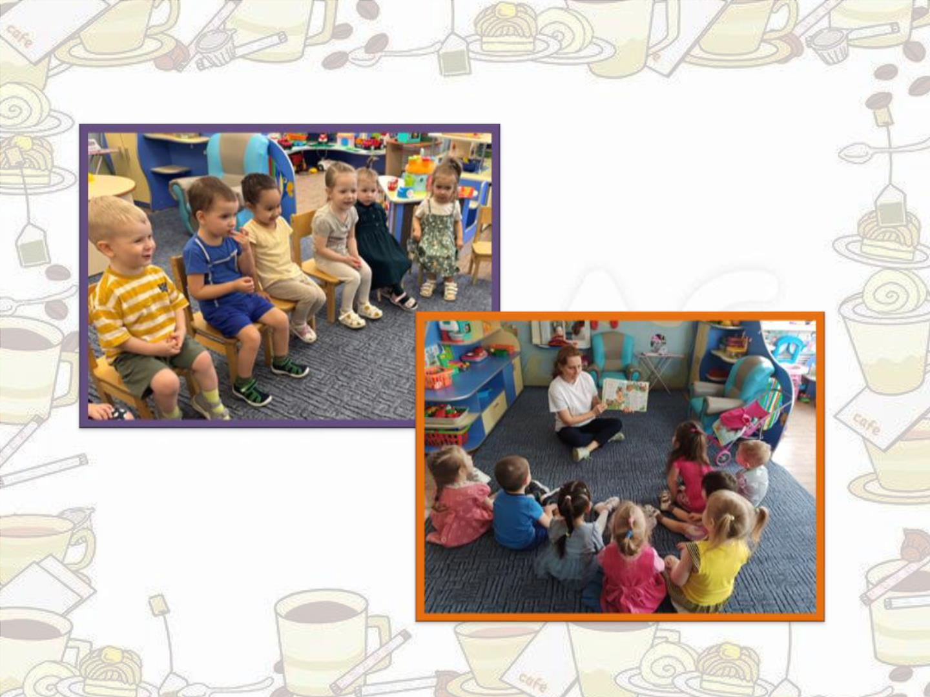
Речевое развитие

Slide 11
Социально-коммуникативное
развитие
• Сюжетно ролевые игры: «Накормим куклу кашей», «Уго стим
К атю обедом», «Кук лы пьют чай», «Чаепитие матрешек»,
«Принимайся за обед»;
• Наблюдение за младшим воспитателем как моет по суду, суш ит,
расставляет, накрывает стол;
• Игровые ситуации: «Что буд ет, если мы не будем мыть по суду?»,
«По слуш ная ложка» (закрепление навыков к уш ать
самостоятельно)
• Рассмотреть по суду, которая различается по назначению, размеру,
форме, цвету.
• Тр удовая деятельность: дежурство по столовой (расставлять
хлебницы, салфетницы, ложки), мытье и вытирание игрушечной
по суды.

Slide 12
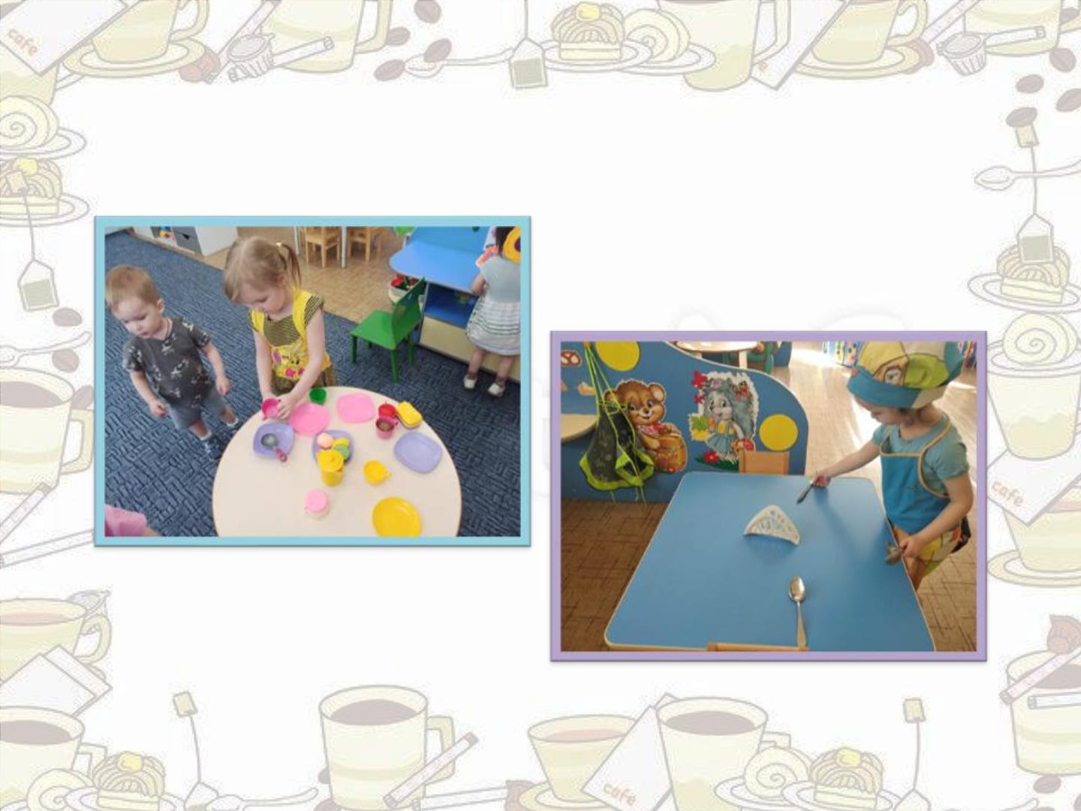
Социально-коммуникативное
развитие

Slide 13
Художе ст венно-эстетическое
развитие
• Прослушивание аудиозаписей: К. И. Чуковский
«Муха-Цокотуха», «Федорино горе», «Чистая
по суда», «Чашка», «Котяткины истории» «Самовар»;
• Лепка: «Миски для трёх медведей», «Пирожное»;
• Рисование: «Красивые блюдца», «Чайник»;
• Раскрашивание раскрасок по теме: «По суда»
(самостоятельная деятельность).
• Инсценировка сказки: «Три медведя»

Slide 14
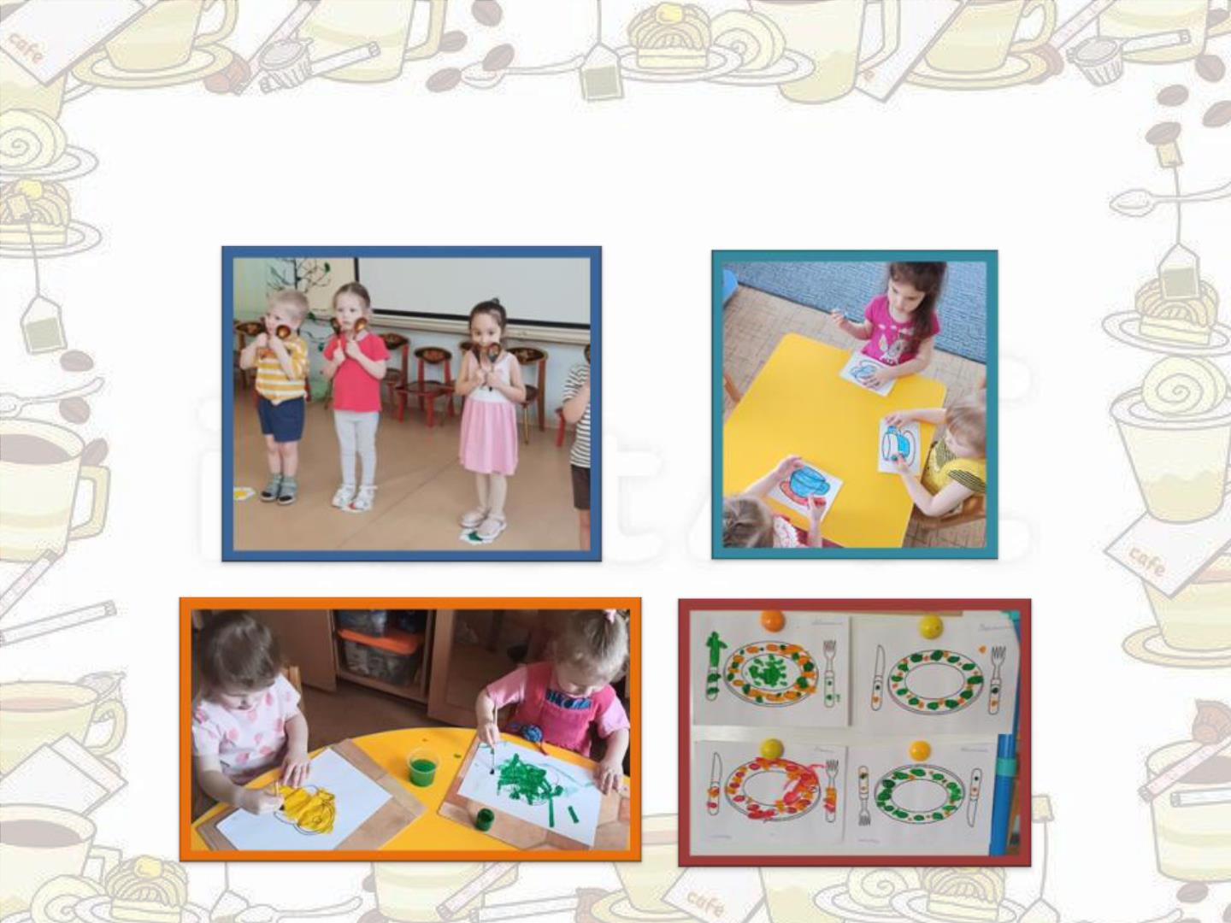
Художе ст венно-эстетическое
развитие

Slide 15
Познавательное развитие
• Рассматривание и обсуждение сюжетных картинок
«Дети обедают», «Чаепитие».
• Просмотр презентации «Посуд а».
• Дидактические игры: «Расстав ь по величине», «Один –
много», «Расставь чашки на блюдца», «Большие и
маленькие тарелки», «Разноцветная посуда», «Чашки и
блюдца», «Назови посуду», «Чего не стало?», «Назови
одним словом», «Найди, чья тень?», «Парочки».
• Рассматривание альбома: «Чайная посуда», «Столовая
посуда».
• Рассматривание иллюстраций в книгах: «Три медведя»,
«Федорино горе», «Сказка про кастрюльку», «Жихарка», В.
И. Мирясова «Посуд а».

Slide 16
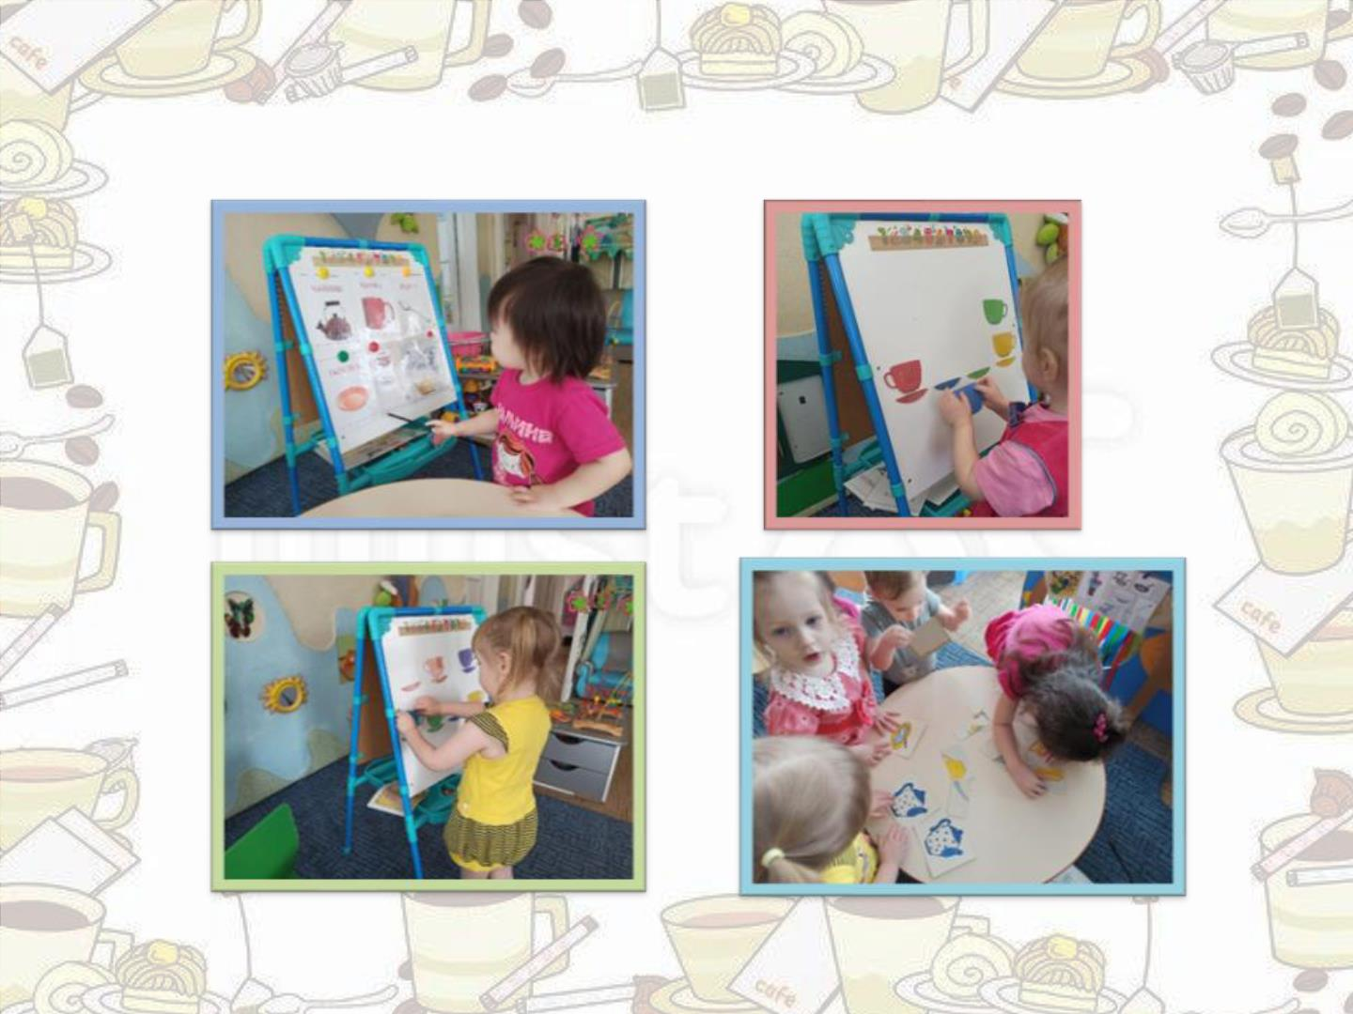
Познавательное развитие

Slide 17
Этапы проекта
Заключительный
• Итоговое мероприятие тематический день «Такая
разная по суда».
• Творче ская выставка детских работ по лепке и
рисованию «Чашки - кружки».
• Консультац ия для родителей «Воспитание у детей
к ультуры поведения за столом».
• Презентация проекта.
• Распространение опыта работы на сайте МД ОУ и
через сети интернет.

Slide 18
Результаты р аботы по проекту
• У детей сформировано обоб щаю щее понятия «по суд а», ее
назн ачение, суще ственные призн аки (форма, цвет, разме р,
из чего сде лано) , расши рен и активизирован словарь по
теме «Посуда».
• Разуч и ли стихи, песни, загадки на тему «Посуда».
• Получили творче ский оп ыт.
• Освоены навыки самообслужив ания (умение правильно
держать ложку, кружку) .
• У детей возникло переживание чувства гордости за
результ ат своего труда.
• Дети стали аккурат н ее относится к предметам посуды.
• Прояв ляют интерес к сюжетно-ролевым играм с
использованием разной посуды.

